Slide 1
微信小程序
TECHNOLOGY REPORT
汇报人：李鹏

Slide 2
wex-weapp
小程序是一种新的开放能力，开发者可以快速地开发一个小程序。小程序可以在微信内被便捷地获取和传播，同时具有出色的使用体验。
PREFACE

Slide 3


1
基础工作准备
2
Hello Word & 配置
CONTENTS
3
组件 & UI框架
4
接口 & API
5
项目测试 & 上线流程
6
底层实现原理解析

Slide 4

1
基础工作准备
——小程序注册及开发工具介绍

Slide 5
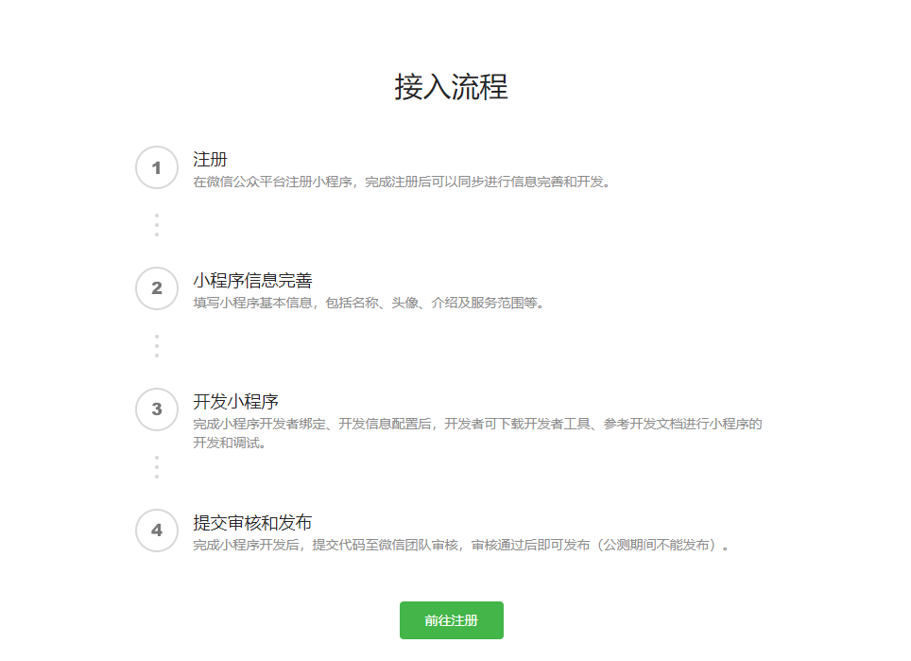
1.1
小程序注册
百度“微信小程序”或直接进入官网地址：
https://mp.weixin.qq.com/cgi-bin/wx

Slide 6
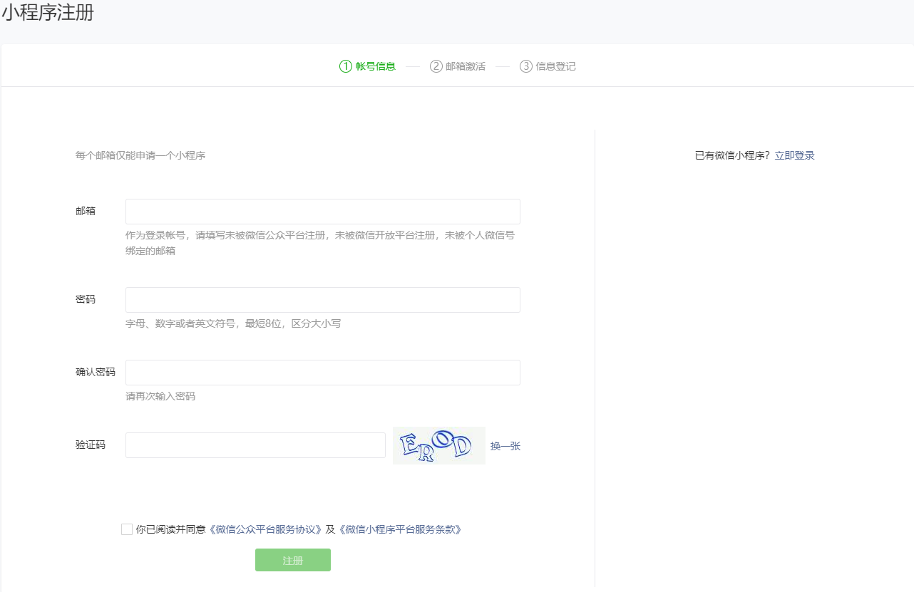
1.1
小程序注册
注册小程序的邮箱需：
未注册微信公众平台^{①}
未注册微信开放平台^{②}
未被个人微信号绑定
微信公众号--订阅号，服务号的资源发布，数据统计、分析、管理平台。
为第三方移动程序提供接口，使微信用户可使用第三方程序的平台。
Notes:
微信公众号--订阅号，服务号的资源发普，数据统计、分析、管理平台

Slide 7
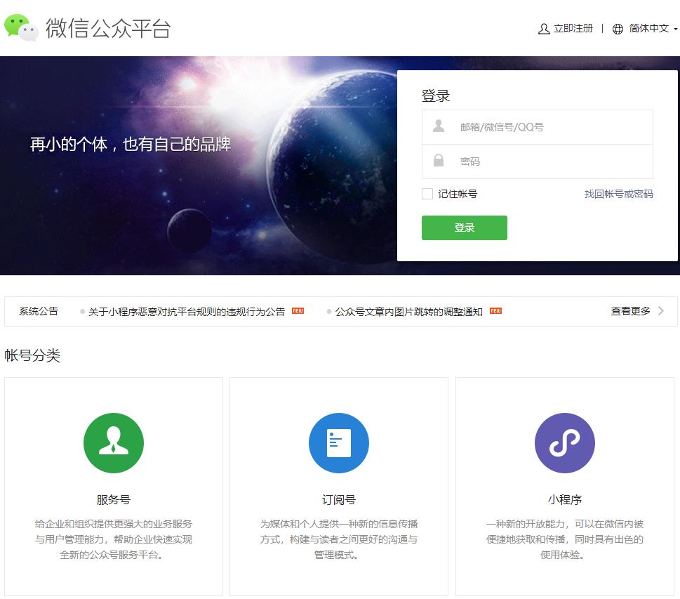
1.2
小程序登录
微信公众平台集成了微信服务号、订阅号、微信小程序三部分的后台管理服务，注册过的小程序账号由此登录。
官网地址： https://mp.weixin.qq.com/
Notes:
微信公众号--订阅号，服务号的资源发普，数据统计、分析、管理平台

Slide 8
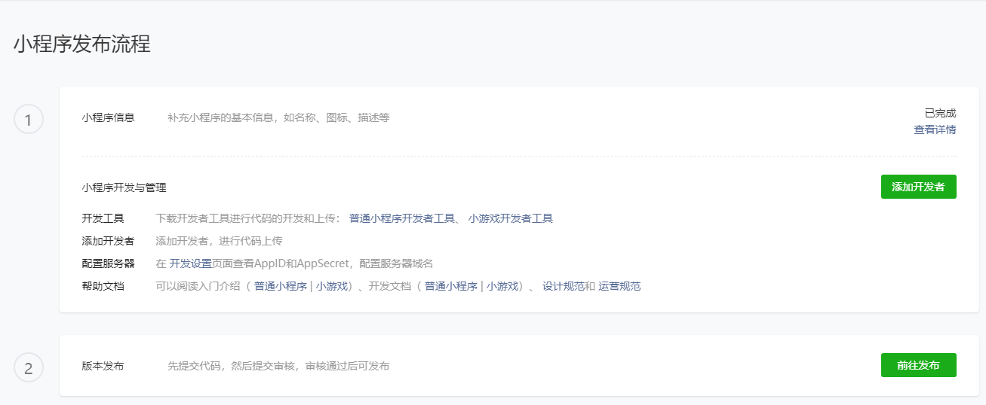
1.3
设置基本信息
设置基本信息
查看APPID (用于绑定开发工具)
选择操作系统对应的版本，下载小程序开发工具，准备研发。
Notes:
微信公众号--订阅号，服务号的资源发普，数据统计、分析、管理平台

Slide 9
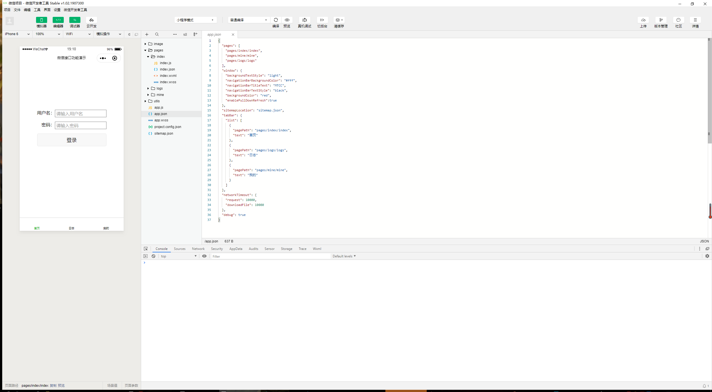
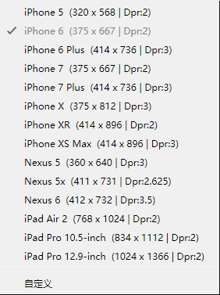
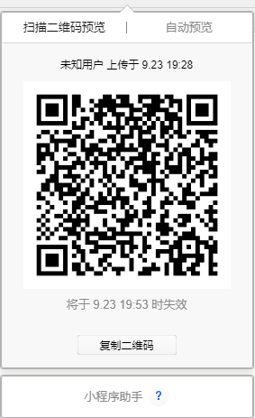
1.4
小程序开发工具
项目目录
代码编辑区域
项目预览区域
代码调试区域
Notes:
微信公众号--订阅号，服务号的资源发普，数据统计、分析、管理平台

Slide 10
2
Hello Word & 配置

Slide 11
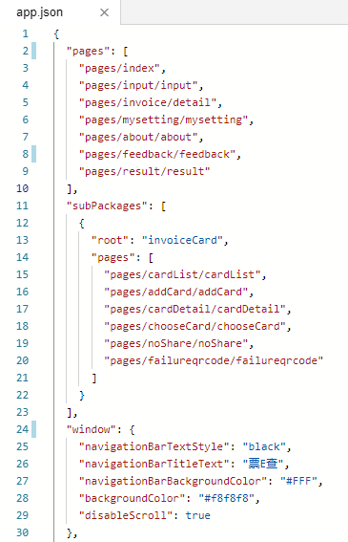
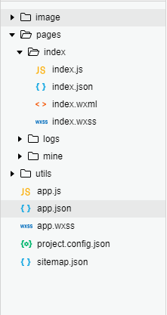
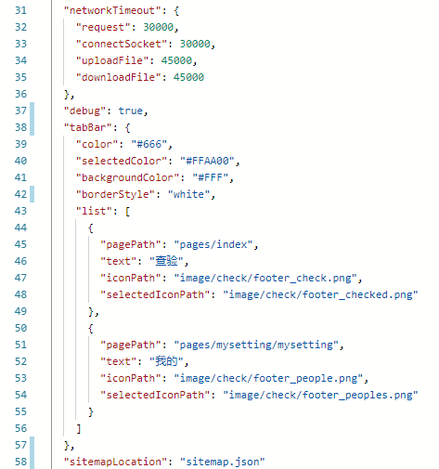
2.1
项目架构及全局配置
图片、图标等公共资源文件夹
设置各种网络请求的超时时间
页面文件夹
路由配置
页面逻辑处理JS
页面配置
debug
HTML结构
CSS样式
分包加载路由配置
底部菜单配置
公共逻辑处理JS
全局JS相当于Main.js
全局配置
全局样式
项目配置文件
全局属性配置
微信爬虫索引配置
微信索引配置文件的位置

Slide 12
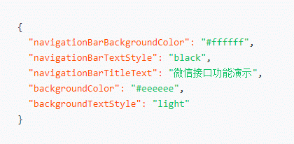
2.2
项目架构及局部配置
图片、图标等公共资源文件夹
页面文件夹
页面逻辑处理JS
微信索引配置文件的位置
页面配置
HTML结构
CSS样式
enablePullDownRefresh:
是否开启当前页面下拉刷新
onReachBottomDistance:
页面上拉触底事件触发时距页面底部距离，单位为px
pageOrientation:
屏幕旋转设置，支持auto / portrait(竖排) / landscape(横排)
公共逻辑处理JS
全局JS相当于Main.js
全局配置
全局样式
项目配置文件
微信爬虫索引配置

Slide 13
3
组件 & UI框架

Slide 14
3.1
组件
组件列表：https://developers.weixin.qq.com/miniprogram/dev/component/（官方地址）
组件名 | 说明
view | 视图容器
scroll-view | 可滚动视图容器
swiper | 可滑动的视图容器
基础内容
icon | 图标
text | 文本
Progress | 进度条
表单
button | slider
form | switch
input | label
checkbox | picker
radio | picker-view
导航 | 多媒体
navigator | Audio 、 image、 video
地图 | 画布
map | canvas
客服会话
contact-button

Slide 15
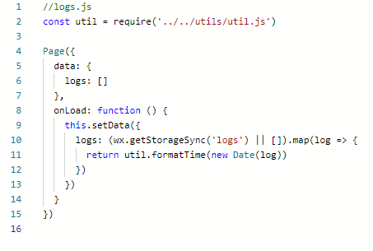

3.2
组件 —— 语法
.wxml
.js
和VUE同理，微信小程序的指令前缀为：“wx：”；
数据绑定使用“Mustache”语法^{③}（双大括号）将变量包起来;
<view> {{ message }} </view>
组件属性、控制属性(需要在双引号之内)
<view id="item-{{id}}"> </view>
<view wx:if="{{condition}}"> </view>
可以在{{}}内进行简单的运算，例如：
和VUE同理，微信小程序的数据、生命周期函数、逻辑处理方法集成在一个对象中，传入小程序内置的page()函数中进行模板的渲染，逻辑的处理。
<view hidden="{{flag ? true : false}}"> Hidden </view>
<view> {{a + b}} + {{c}} + d </view>
<template is="objectCombine" data="{{for: a, bar: b}}"></template>
<template is="objectCombine" data="{{...obj1, ...obj2, e: 5}}"></template>
③ 用于构造html页面内容。在实际工作中，当同一个模板中想要调用不同的函数来渲染画面，在已经自定义好了的前提下，可以在渲染页面时对传入的参数进行手动判断。【在不好判断的情况下，我们可以通过改变传入参数来进行判断】

Slide 16
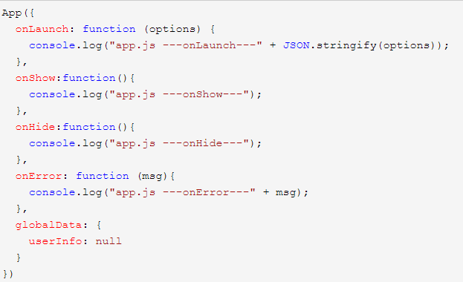
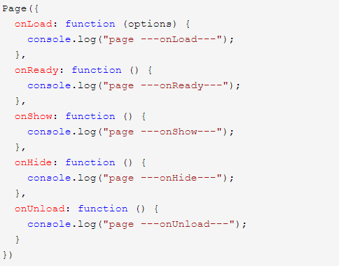
3.3
组件 —— 生命周期
全局生命周期
页面生命周期
上述生命周期依次为：小程序启动、小程序前台展示、小程序切换到后台、Error
上述生命周期依次为：模板加载、模板加载完成、页面展示、页面切换到后台、模板销毁

Slide 17
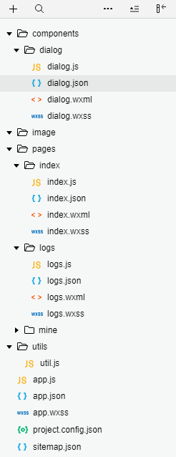
3.4
组件 —— 自定义组件
// .JSON
{
“component”:true, // 声明该组件为自定义组件
“usingComponents”:{} // 可选项，用于引用其它组件
}
// .JS
Component({ // 调用Component构造器，指定自定义组件的属性，数据与方法等
options:{ // 可配置项
multipleSlots: true // 在组件定义时的选项中启用多slot支持
}，
properties：{ // 组件通信的数据列表
title：{ // 属性名
type：String, // 类型（必填）
Value:“123”,
observer:function(new_val,old_val,path){
console.log("值变化了...")
}}}} // 属性初始值（可选），如果未指定则会根据类型选择一个
父组件写法参考VUE父子组件通信

Slide 18
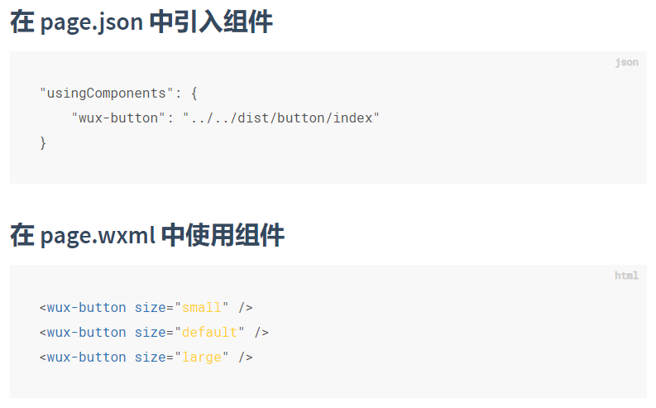



3.5
UI组件库
WeUI WXSS
Wux WeApp
ZanUI WeApp
WeUI WXSS是腾讯官方UI组件库WeUI的小程序版，提供了跟微信界面风格一致的用户体验。
gitHub地址： WeUI WXSS Git
npm下载：npm i weui-wxss
Wux WeApp是一个非常不错的微信小程序自定义 UI 组件库，组件比较丰富，值得使用。
gitHub地址：Wux WeApp
npm下载：npm i weui-wxss
ZanUI WeApp是有赞移动 Web UI 规范 ZanUI 的小程序实现版本，结合了微信的视觉规范，为用户提供更加统一的使用感受 。
gitHub地址：ZanUI WeApp
npm下载：npm i weui-wxss
@import 'weui.wxss';
WeUI WXSS Git地址： https://github.com/Tencent/weui-wxss
Wux WeApp Git地址：https://github.com/wux-weapp/wux-weapp
ZanUI WeApp Git地址： https://github.com/youzan/zanui-weapp
Notes:
18

Slide 19
4
接口 & API

Slide 20
4.1
网络请求
微信小程序使用网络相关的API时，需事先设置通讯域名，小程序只可以跟指定的域名进行网络通信。包括普通HTTPS请求（wx.request）、上传文件（wx.uploadFile）、下载文件（wx.downloadFile）和WebSocket通信（wx.connectSocket）。
服务器域名在 「小程序后台-开发-开发设置-服务器域名」 中进行配置，配置时注意事项参见：https://developers.weixin.qq.com/miniprogram/dev/framework/ability/network.html。
本地进行开发时，可在微信开发工具中勾选“不校验合法域名”，进行接口调试。
Notes:
20

Slide 21
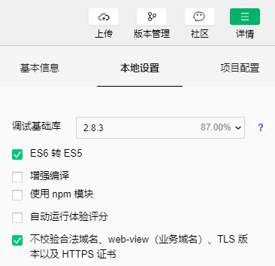
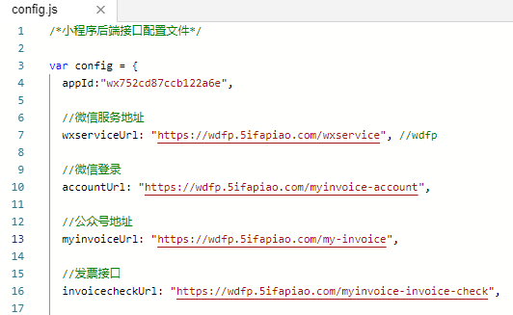
4.1
网络请求
研发 & 测试环境
在微信开发工具中勾选“不校验合法域名”
在公共js – utils中，创建config.js配置接口地址
Notes:
21

Slide 22
4.1
网络请求
代码示例
wx.request({
url: 'https://unidemo.dcloud.net.cn/api/news’,
method: 'GET’,
data: {},
success: res => {
console.log(res)
},
fail: () => { },
complete: () => { }
})
直接调用微信小程序原生的请求方式
wxApiUtil.ajax({
tokenType: 0,
url: config.feedbackUrl + '/secured/app/addFeedback’,
data: {},
method: 'POST’,
header: { 'content-type': 'application/json;charset=GBK' },
success: function (res) {},
fail: function (e) {}
})
封装小程序http请求，将token封装进请求中
Notes:
22

Slide 23
4.2
API
媒体
设备
提供了关于图片、音频播放控制、音频组件控制、视频及视频组件控制、相机组件控制等功能的API。
提供了系统信息、网络状态、中立感应、罗盘、拨打电话、扫码等功能的API。
位置
绘图
提供了获取当前的地理位置、速度以及地图组件的控制功能。
非微信小程序原生API，只是提供了<canvas>支持，所有在<canvas> 中的画图必须用JS完成。
不仅于此，微信小程序提供了更为丰富、实用的API。例如：微信支付、微信运动、生物认证、OCR识别、文件下载、数据缓存等诸多功能，详情参见：官方地址
小程序API 官方地址： https://developers.weixin.qq.com/miniprogram/dev/api/ui/interaction/wx.showToast.html
Notes:
23

Slide 24
5
项目测试 & 上线流程

Slide 25
5.1
测试内容
入口
功能测试
兼容性测试
网络测试
“发现”模块下的“小程序”搜索小程序
以需求文档和
交互视觉文档为准
屏幕兼容性
操作系统兼容性
微信版本兼容性
网络状态和环境的切换
弱网测试等
接口测试
权限
功能交互
交易
同常规HTTP接口
访问权限及其对应的功能
表单验证、操作交互等
各种交易场景的验证
Notes:
25

Slide 26
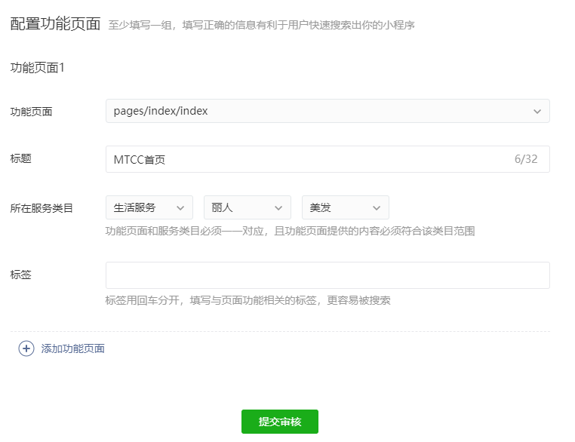
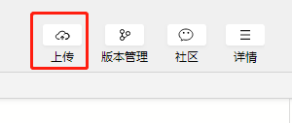
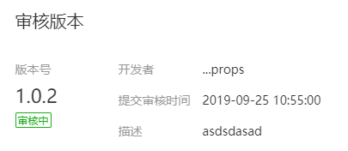
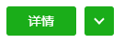
5.2
上线流程
审核版本通过审核后
发布上线
发布上线
填写功能页面路径
项目基础信息等
配置信息
在微信开发工具右上角点击“上传”提交项目
提交审核
上传
在「小程序后台-管理-版本管理」
中选择指定版本提交审核
Notes:
26

Slide 27
6
底层原理浅析

Slide 28
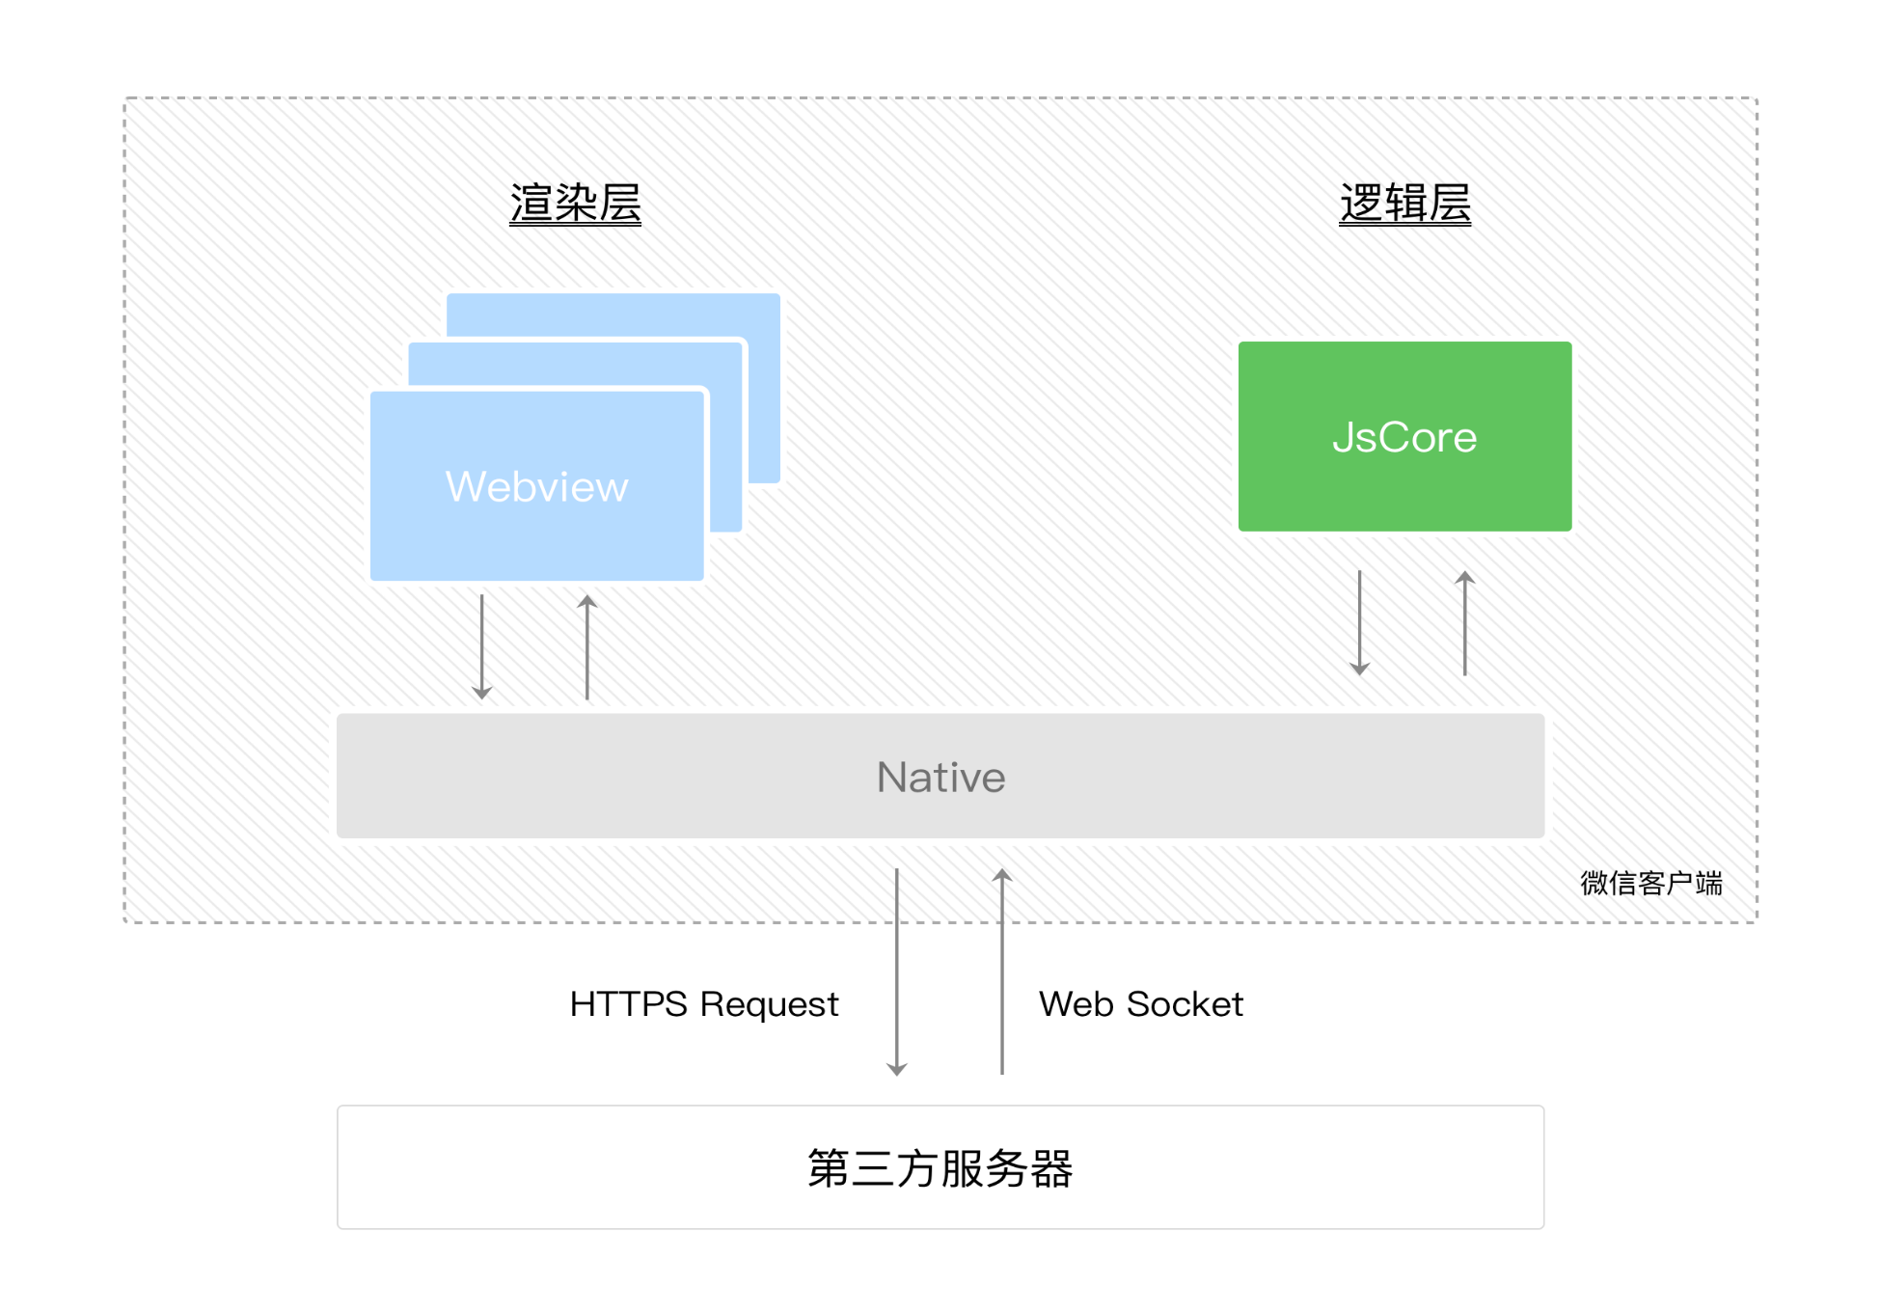
6
底层原理
一切始于双线程
基础库内嵌
虚拟DOM
Notes:
28

Slide 29
THANKS

